Slide 1
3.2 中规模集成组合逻辑电路
一、编码器
1. 二进制编码器
(1) 8—3线普通编码器
(2) 8—3线优先编码器74148
2. 二—十进制优先编码器74147
第三章 组合逻辑电路

Slide 2
二、译码器
1.二进制译码器
(1) 2－4 线译码器
(2) 3－8 线译码器
(4) 用译码器设计组合逻辑电路
2.二—十进制译码器
3.数字显示译码器
(1) 七段数码管
(2) 数字显示译码器7448
作业
第四章 组合逻辑电路

Slide 3
3.2 中规模集成组合逻辑电路
一、编码器
编码：在数字技术中，用二进制数码0和1构成的一组有序组合（称为代码）来表示各种对象（如十进制数、字符等）的过程。
用途：使用编码技术可以大大减少数字系统中信号传输线的条数，同时便于信号的接收和处理。如8输入 3输出编码器。
标题区
节目录
第四章 组合逻辑电路

Slide 4
1. 二进制编码器
2n个互不相同的状态
2n个代码
(码长为n)
(1) 8—3线普通编码器
图 3.2.1
表3.2.1 功能表
(2) 8—3线优先编码器74148
74148简化符号
表3.2.2 74148功能表
2. 二—十进制优先编码器74147
表3.2.3 74147功能表
标题区
节目录
第四章 组合逻辑电路

Slide 5
二、译码器
译码：将输入的每个代码的含义“翻译”过来，给出相应的输出信号。
1.二进制译码器
2n个代码（码长为n）
2^{n}个互不相同的状态
(1) 2－4 线译码器
图 3.2.5
2－4线译码器的逻辑表达式
表 3.2.4 2－4 线译码器的功能表
图 3.2.6 双2－4线译码器74139的简化逻辑符号
标题区
节目录
第四章 组合逻辑电路

Slide 6
(2) 3－8 线译码器
图3.2.7(a) 74138简化符号
3－8线译码器74138的逻辑表达式
表 3.2.5 3－8线译码器74138的功能表
标题区
节目录
第四章 组合逻辑电路

Slide 7
译码器的扩展
（1）74139扩展为3-8译码器
（2）74138扩展为4-16译码器
第四章 组合逻辑电路

Slide 8
(4) 用译码器设计组合逻辑电路
原理：译码器每个输出端分别与某一个最小项（高电平译码）或某一个最小项非（低电平译码）相对应。
例1 用74138实现函数 F = AB + AC 。
例2 用74138设计一个多输出组合网络。
标题区
节目录
第四章 组合逻辑电路

Slide 9
思政元素
优先编码器和译码器在工作时都需要遵守一定的规则，继而实现对不同对象的编码和不同代码的翻译等功能。因此，引导学生学会循规守矩、遵纪守法，才能在社会上更加自由、舒适，从而培养学生严于律己、遵纪守法的意识，自觉维护中国特色社会主义理论体系，增加学生的理论自信。

Slide 10
2.二—十进制译码器
8421BCD码译码器7442
余3BCD码译码器7443
余3格雷BCD码译码器7444
图 3.2.12 (c) 7442逻辑符号
表 3.2.7二—十进制译码器 7442的功能表
标题区
节目录
第四章 组合逻辑电路

Slide 11
3. 数字显示译码器
数字显示
译 码 器
七 段
数码管
BCD码
半导体
数码管
共阳极
共阴极
(1) 七段数码管
液 晶
数码管
标题区
节目录
第四章 组合逻辑电路

Slide 12
(2) 数字显示译码器7448
7448简化符号
图 3.2.15 0～15十六个字符显示
表 3.2.8 7448功能表
图 3.2.17 用7448驱动BS201A的连接方法
图 3.2.18 有灭零控制的8位数码显示系统
标题区
节目录
第四章 组合逻辑电路

Slide 13
思考题
1.用二进制译码器设计组合逻辑函数的原理是什
么？如何设计？
第四章 组合逻辑电路

Slide 14
作业题
4.10
标题区
第四章 组合逻辑电路

Slide 15
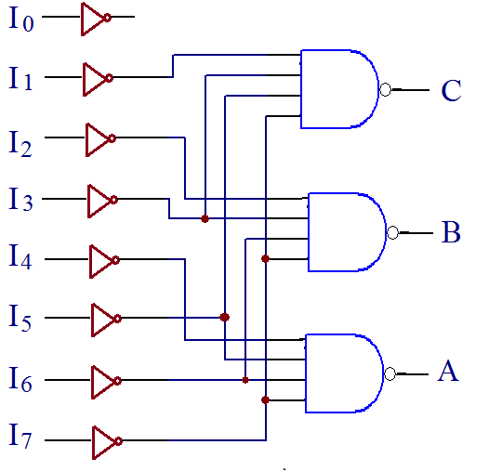



图 3.2.1
第四章 组合逻辑电路

Slide 16
表3.2.1 3位二进制编码器真值表
输 入 | 输 出
I₀ I₁ I₂ I₃ I₄ I₅ I₆ I₇ | A B C
1 0 0 0 0 0 0 0 | 0 0 0
0 1 0 0 0 0 0 0 | 0 0 1
0 0 1 0 0 0 0 0 | 0 1 0
0 0 0 1 0 0 0 0 | 0 1 1
0 0 0 0 1 0 0 0 | 1 0 0
0 0 0 0 0 1 0 0 | 1 0 1
0 0 0 0 0 0 1 0 | 1 1 0
0 0 0 0 0 0 0 1 | 1 1 1
输入端高电平（即逻辑“1”）有效
编码为输入端十进制下标的自然二进制码
第四章 组合逻辑电路

Slide 17
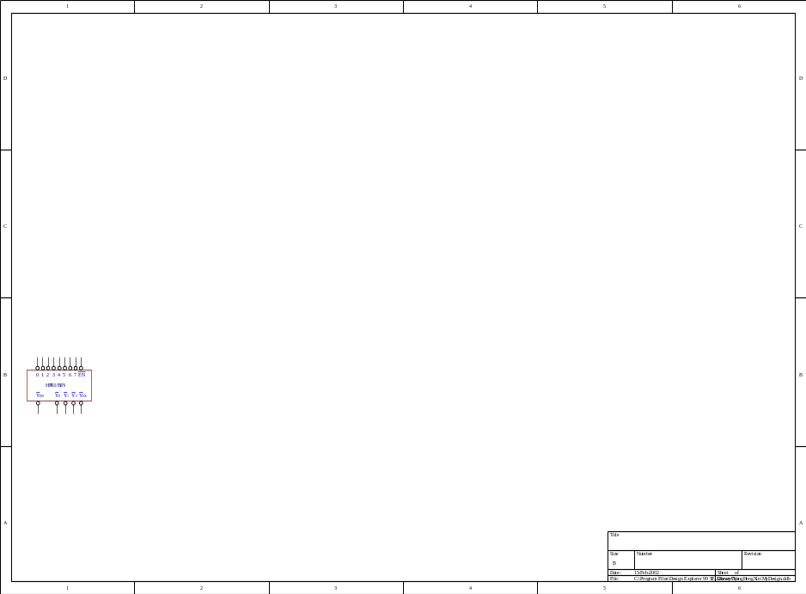
输入端
EN(Enable)：输入使能端
输出使能端
输出有效标志端
输出端
74148简化符号
74148各输入端、输出端都是低电平有效。
第四章 组合逻辑电路

Slide 18
表3.2.2 8—3线优先编码器74148功能表
使能输入
输 入
输 出
输出标志
使能输出
EN
I₇ I₆ I₅ I₄ I₃ I₂ I₁ I₀
Y₂ Y₁ Y₀
Y_{EX}
Y_{EN}
1
Ø Ø Ø Ø Ø Ø Ø Ø
1 1 1
1
1
0
1 1 1 1 1 1 1 1
1 1 1
1
0
0
0 Ø Ø Ø Ø Ø Ø Ø
0 0 0
0
1
0
1 0 Ø Ø Ø Ø Ø Ø
0 0 1
0
1
0
1 1 0 Ø Ø Ø Ø Ø
0 1 0
0
1
0
1 1 1 0 Ø Ø Ø Ø
0 1 1
0
1
0
1 1 1 1 0 Ø Ø Ø
1 0 0
0
1
0
1 1 1 1 1 0 Ø Ø
1 0 1
0
1
0
1 1 1 1 1 1 0 Ø
1 1 0
0
1
0
1 1 1 1 1 1 1 0
1 1 1
0
1
输入端低电平(即逻辑“0”)有效
编码为输入端十进制下标的自然二进制码的反码
第四章 组合逻辑电路

Slide 19
表3.2.3 二—十进制优先编码器74147功能表
输 入
输 出
I₁ I₂ I₃ I₄ I₅ I₆ I₇ I₈ I₉
Y₃ Y₂ Y₁ Y₀
0 1 1 1 1 1 1 1 1
1 1 1 0
Ø 0 1 1 1 1 1 1 1
1 1 0 1
Ø Ø 0 1 1 1 1 1 1
1 1 0 0
Ø Ø Ø 0 1 1 1 1 1
1 0 1 1
Ø Ø Ø Ø 0 1 1 1 1
1 0 1 0
Ø Ø Ø Ø Ø 0 1 1 1
1 0 0 1
Ø Ø Ø Ø Ø Ø 0 1 1
1 0 0 0
Ø Ø Ø Ø Ø Ø Ø 0 1
0 1 1 1
输入端低电平（即逻辑“0”）有效
Ø Ø Ø Ø Ø Ø Ø Ø 0
0 1 1 0
编码为输入端十进制下标的8421BCD码的反码
1 1 1 1 1 1 1 1 1
1 1 1 1
第四章 组合逻辑电路

Slide 20
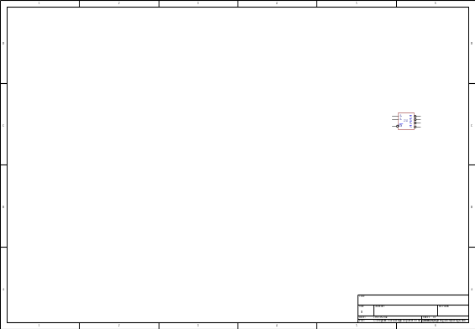
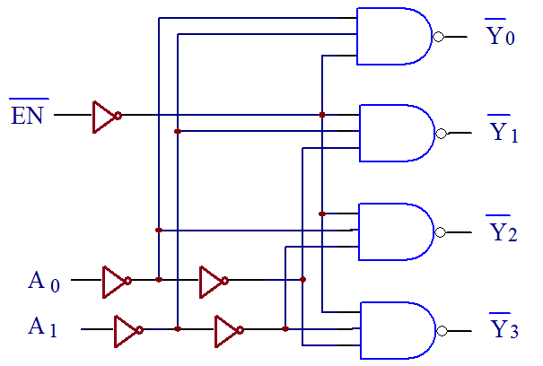
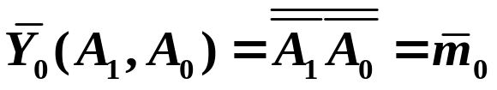
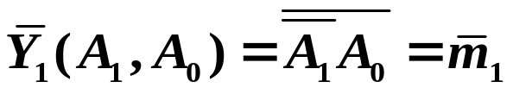
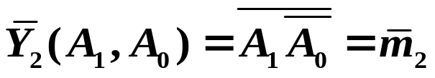

使能端
译码输出端
器件工作
地址输入端
器件不工作
EN=1，Y_{i} =1 ( i = 0,1,2,3 )
器件工作
EN=0，Y_{i}(A₁,A₀) = m_{i} ( i = 0,1,2,3 )
第四章 组合逻辑电路

Slide 21
表 3.2.4 2－4 线译码器的功能表
使能输入
输 入
输 出
EN
A₁ A₀
Y₀ Y₁ Y₂ Y₃
1
Ø Ø
1 1 1 1
0
0 0
0 1 1 1
0
0 1
1 0 1 1
0
1 0
1 1 0 1
0
1 1
1 1 1 0
EＮ=0 时，器件工作，以输入的一组二进制数对应的
十进制数为下标的输出端被选中（输出0，低电平有效）
第四章 组合逻辑电路

Slide 22
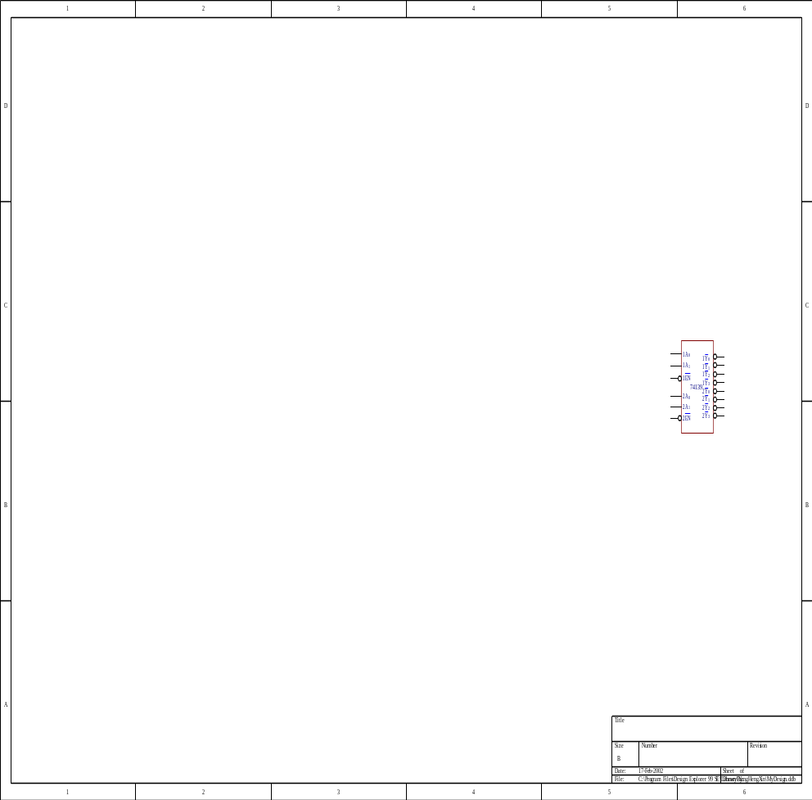
图 3.2.6 双2－4线译码器74139的简化逻辑符号
第四章 组合逻辑电路

Slide 23
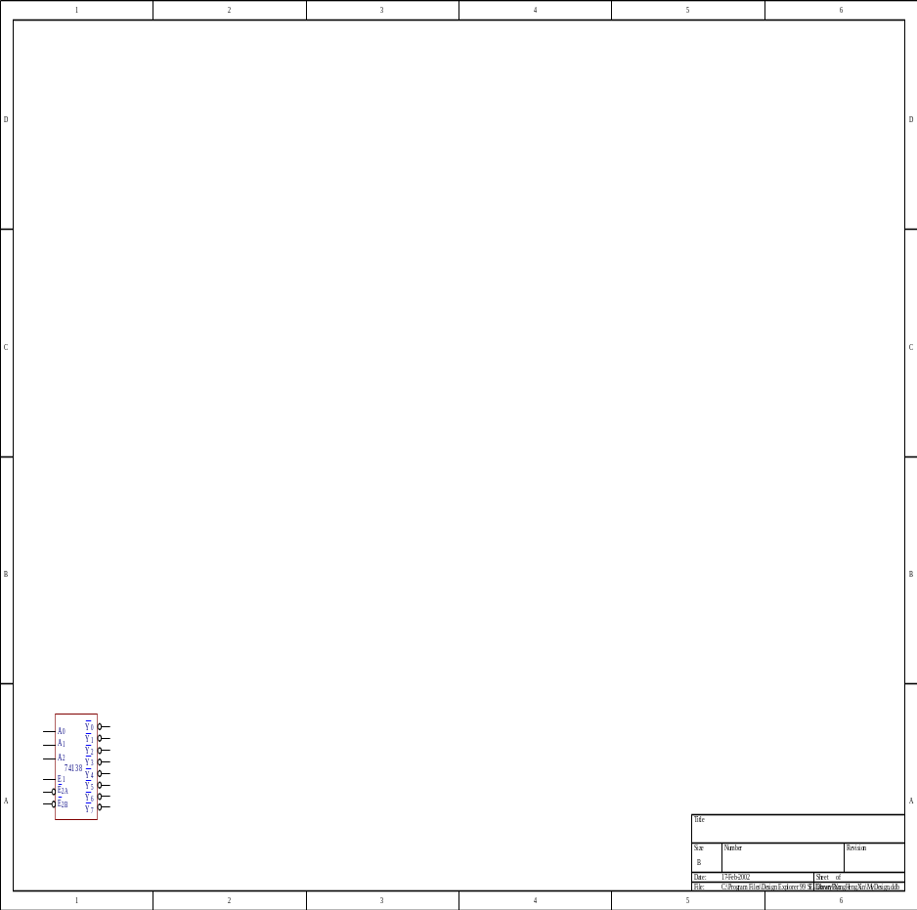
地址输入端
译码输出端
使能端
图 3.2.7 (a) 简化符号
第四章 组合逻辑电路

Slide 24
表 3.2.5 3－8 线译码器74138的功能表
使能输入
输 入
输 出
E₁ E_{2A}+E_{2B}
A₂ A₁ A₀
Y₀ Y₁ Y₂ Y₃ Y₄ Y₅ Y₆ Y₇
Ø 1
Ø Ø Ø
1 1 1 1 1 1 1 1
0 Ø
Ø Ø Ø
1 1 1 1 1 1 1 1
1 0
0 0 0
0 1 1 1 1 1 1 1
1 0
0 0 1
1 0 1 1 1 1 1 1
1 0
0 1 0
1 1 0 1 1 1 1 1
1 0
0 1 1
1 1 1 0 1 1 1 1
1 0
1 0 0
1 1 1 1 0 1 1 1
1 0
1 0 1
1 1 1 1 1 0 1 1
1 0
1 1 0
1 1 1 1 1 1 0 1
1 0
1 1 1
1 1 1 1 1 1 1 0
第四章 组合逻辑电路

Slide 25
3－8线译码器74138的逻辑表达式
E₁=1和E_{2A}+E_{2B}= 0 不同时满足
Y_{i} =1 ( i = 0,1…,7 )
器件不工作
E₁=1 和E_{2A}+E_{2B} = 0 同时满足
Y_{i} (A₂,A₁,A₀) = m_{i} ( i = 0,1…,7 )
器件工作
第四章 组合逻辑电路

Slide 26
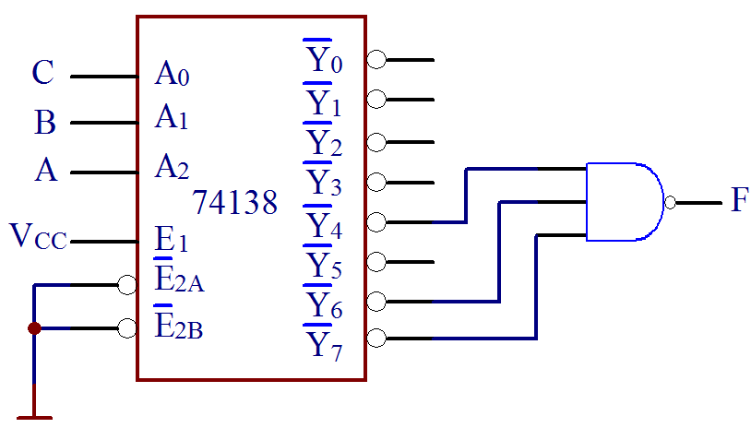
图 3.2.10 (a)
第四章 组合逻辑电路

Slide 27
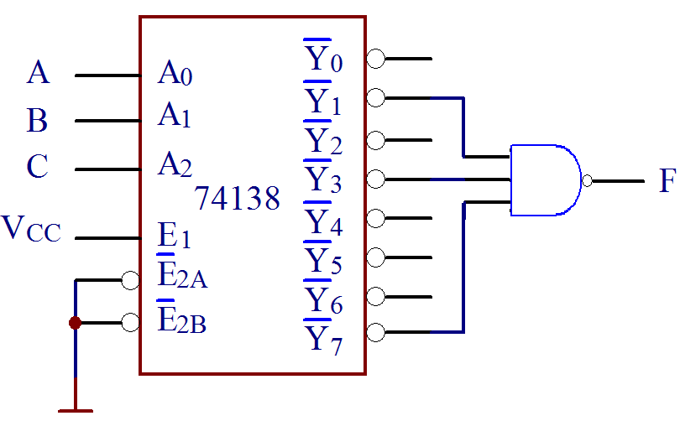
图 3.2.10 (b)
第四章 组合逻辑电路

Slide 28
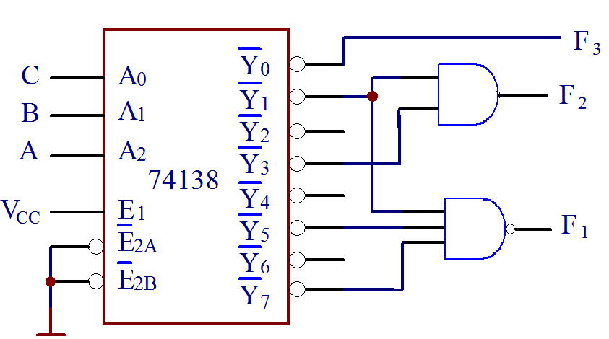
图 3.2.11
第四章 组合逻辑电路

Slide 29
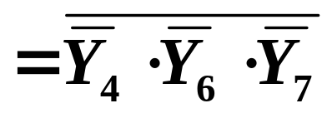
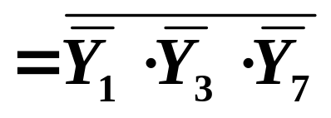
例1 用74138实现函数 F = AB + AC 。
解：F (A,B,C) = AB + AC = m₄ + m₆ + m₇
= m₄ + m₆ + m₇
= m₄ · m₆ · m₇
图 3.2.10 (a)
另，F (C,B,A) = AB + AC = m₁ + m₃ + m₇
= m₁ + m₃ + m₇
图 3.2.10 (b)
第四章 组合逻辑电路

Slide 30
例2 用74138设计一个多输出组合网络，它的输入为A、B、C三个变量，输出为下面三个函数。
F₁ = AC + BC
F₂ = A + C
F₃ = A + B + C
第四章 组合逻辑电路

Slide 31
解：F₁(A,B,C) = AC + BC = m₁ + m₅ + m₇
= m₁ · m₅ · m₇
= Y₁ · Y₅ · Y₇
F₂(A,B,C) = A + C = m₀+m₂+m₄+m₅+m₆+m₇
= m₀+m₂+m₄+m₅+m₆+m₇
= m₁ + m₃
= m₁ · m₃
= Y₁ · Y₃
F₃(A,B,C) = A+B+C = A B C = m₀ =Y₀
图 3.2.11
第四章 组合逻辑电路

Slide 32
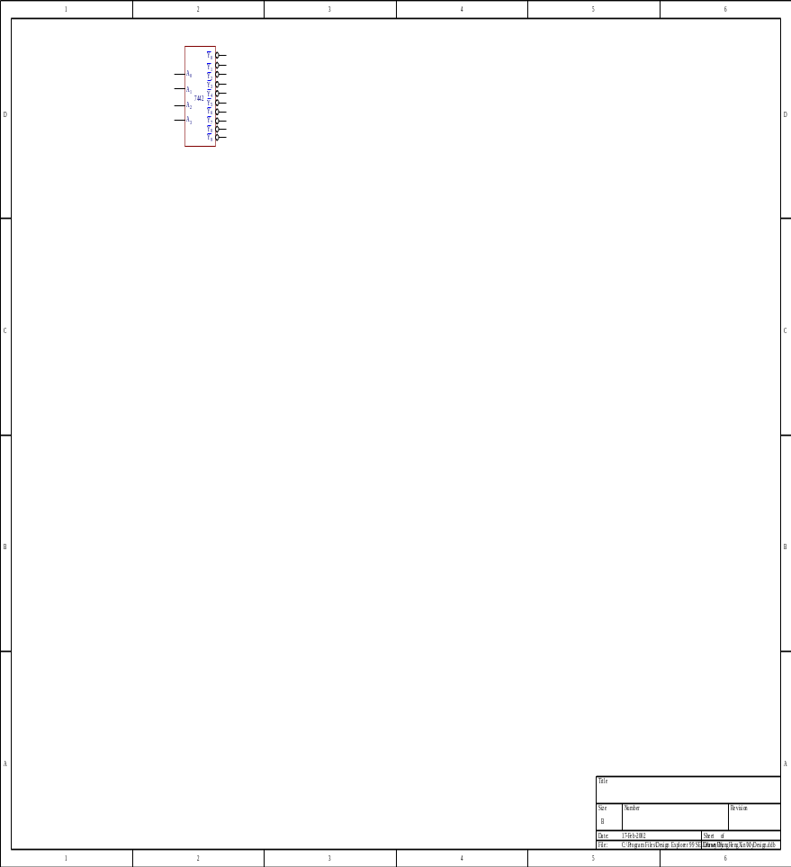
地址输入端
输出端
图 3.2.12 (c)
第四章 组合逻辑电路

Slide 33
表 3.2.7二—十进制译码器 7442的功能表
输 入
输 出
A₃ A₂ A₁ A₀
Y₀ Y₁ Y₂ Y₃ Y₄ Y₅ Y₆ Y₇ Y₈ Y₉
0 0 0 0
0 1 1 1 1 1 1 1 1 1
0 0 0 1
1 0 1 1 1 1 1 1 1 1
0 0 1 0
1 1 0 1 1 1 1 1 1 1
0 0 1 1
1 1 1 0 1 1 1 1 1 1
0 1 0 0
1 1 1 1 0 1 1 1 1 1
0 1 0 1
1 1 1 1 1 0 1 1 1 1
0 1 1 0
1 1 1 1 1 1 0 1 1 1
0 1 1 1
1 1 1 1 1 1 1 0 1 1
1 0 0 0
1 1 1 1 1 1 1 1 0 1
第四章 组合逻辑电路

Slide 34
续表
输 入
输 出
A₃ A₂ A₁ A₀
Y₀ Y₁ Y₂ Y₃ Y₄ Y₅ Y₆ Y₇ Y₈ Y₉
1 0 0 1
1 1 1 1 1 1 1 1 1 0
1 0 1 0
1 1 1 1 1 1 1 1 1 1
1 0 1 1
1 1 1 1 1 1 1 1 1 1
1 1 0 0
1 1 1 1 1 1 1 1 1 1
1 1 0 1
1 1 1 1 1 1 1 1 1 1
1 1 1 0
1 1 1 1 1 1 1 1 1 1
1 1 1 1
1 1 1 1 1 1 1 1 1 1
第四章 组合逻辑电路

Slide 35
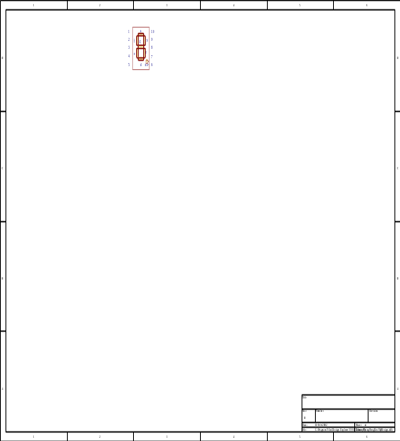
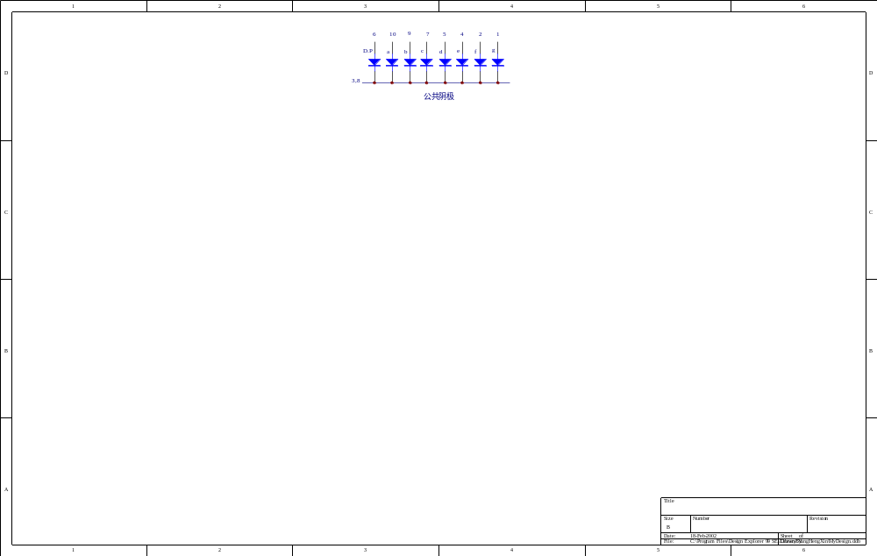
(a) 外形图
(b) 等效电路
图 3.2.13 C－391E
第四章 组合逻辑电路

Slide 36
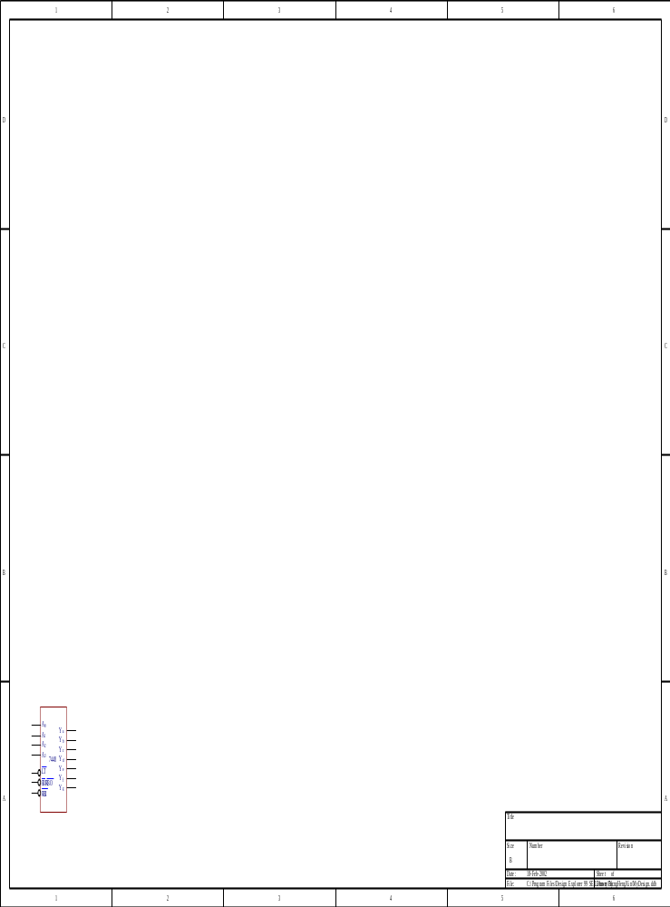
8421BCD
输入端
七
段
输
出
端
灯光测试输入端
熄灭输入/串行
灭零输出端
串行灭零输入端
简化符号
第四章 组合逻辑电路

Slide 37
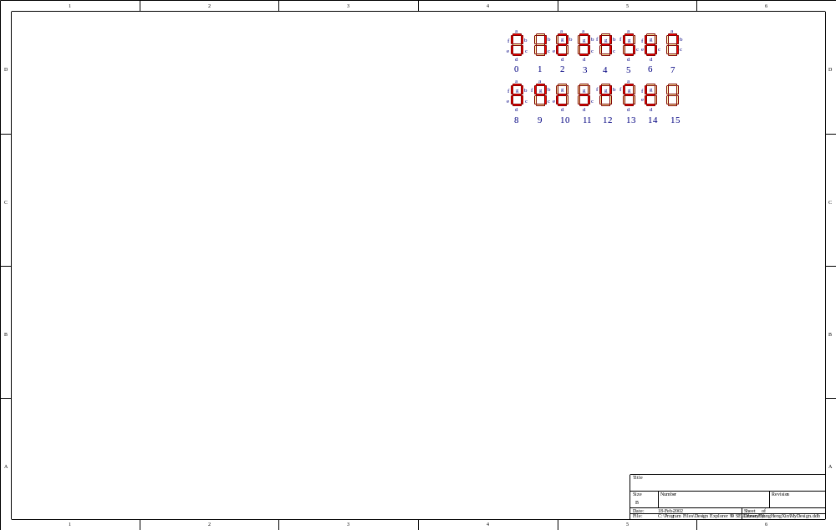
图 3.2.15 0～15十六个字符显示
第四章 组合逻辑电路

Slide 38
表 3.2.8 7448功能表
十进制
数 或
功 能
输 入
BI / RBO
输 出
说明
LT
RBI
A₃ A₂ A₁ A₀
Y_{a} Y_{b} Y_{c} Y_{d} Y_{e} Y_{f} Y_{g}
0
1
1
0 0 0 0
1
1 1 1 1 1 1 0
译
码
显
示
1
1
Ø
0 0 0 1
1
0 1 1 0 0 0 0
2
1
Ø
0 0 1 0
1
1 1 0 1 1 0 1
3
1
Ø
0 0 1 1
1
1 1 1 1 0 0 1
4
1
Ø
0 1 0 0
1
0 1 1 0 0 1 1
5
1
Ø
0 1 0 1
1
1 0 1 1 0 1 1
6
1
Ø
0 1 1 0
1
0 0 1 1 1 1 1
7
1
Ø
0 1 1 1
1
1 1 1 0 0 0 0
8
1
Ø
1 0 0 0
1
1 1 1 1 1 1 1
9
1
Ø
1 0 0 1
1
1 1 1 0 0 1 1
第四章 组合逻辑电路

Slide 39
续表
十进制
数 或
功 能
输 入
BI / RBO
输 出
说明
LT
RBI
A₃ A₂ A₁ A₀
Y_{a} Y_{b} Y_{c} Y_{d} Y_{e} Y_{f} Y_{g}
10
1
Ø
1 0 1 0
1
0 0 0 1 1 0 1
译
码
显
示
11
1
Ø
1 0 1 1
1
0 0 1 1 0 0 1
12
1
Ø
1 1 0 0
1
0 1 0 0 0 1 1
13
1
Ø
1 1 0 1
1
1 0 0 1 0 1 1
14
1
Ø
1 1 1 0
1
0 0 0 1 1 1 1
15
1
Ø
1 1 1 1
1
0 0 0 0 0 0 0
BI=0
Ø
Ø
Ø Ø Ø Ø
0
0 0 0 0 0 0 0
熄灭
LT=0
0
Ø
Ø Ø Ø Ø
1
1 1 1 1 1 1 1
测试
RBI=0
1
0
0 0 0 0
0
0 0 0 0 0 0 0
灭零
第四章 组合逻辑电路

Slide 40
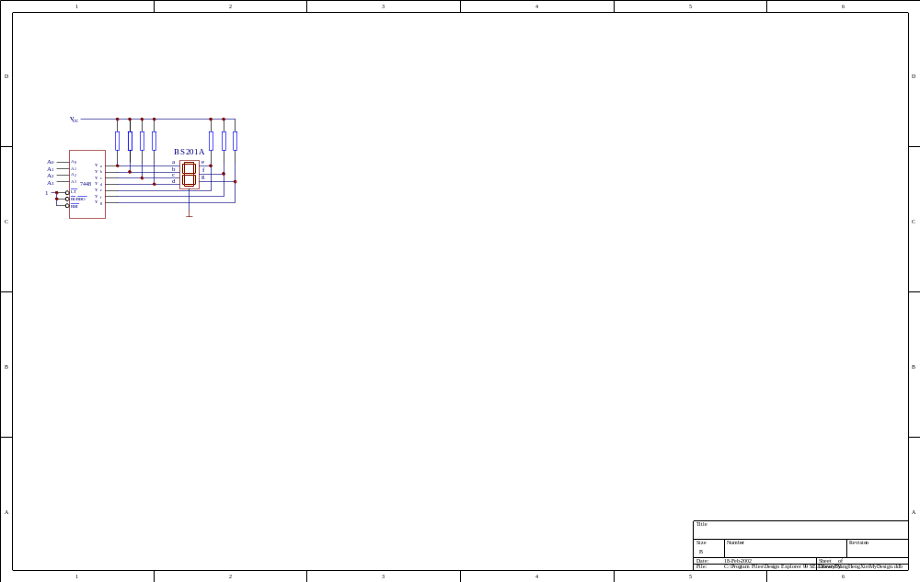
1KΩ×7
图 3.2.17 用7448驱动BS201A的连接方法
第四章 组合逻辑电路

Slide 41
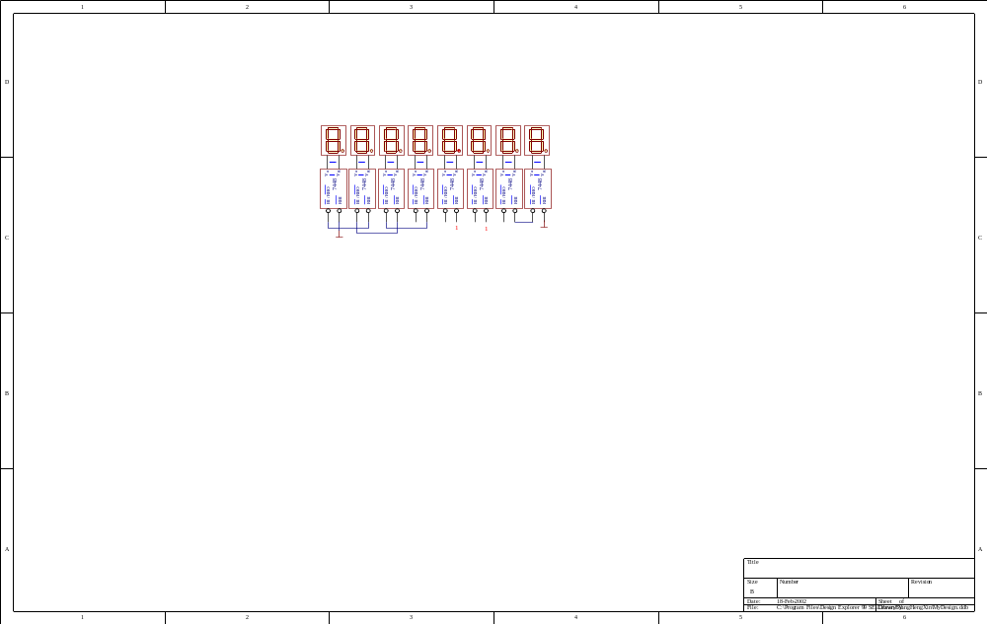
0
0
0
0
0.
1
0
0
灭零区域
零显示区域
灭零区域
图 3.2.18 有灭零控制的8位数码显示系统
第四章 组合逻辑电路

Slide 42
+5V
1000
11
1000
3
4-2线
编码器
2-4线
译码器
Y₃
2
F₁
Y₂
1
F₀
Y₁
0
Y₀
4-2编码器、2-4线译码器示意图
第四章 组合逻辑电路

